Slide 1
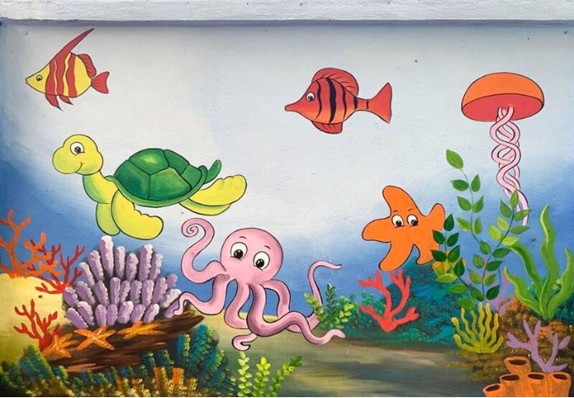

BÀI 6
NƠI SỐNG
CỦA
ĐỘNG VẬT
Tiết 1

Slide 2
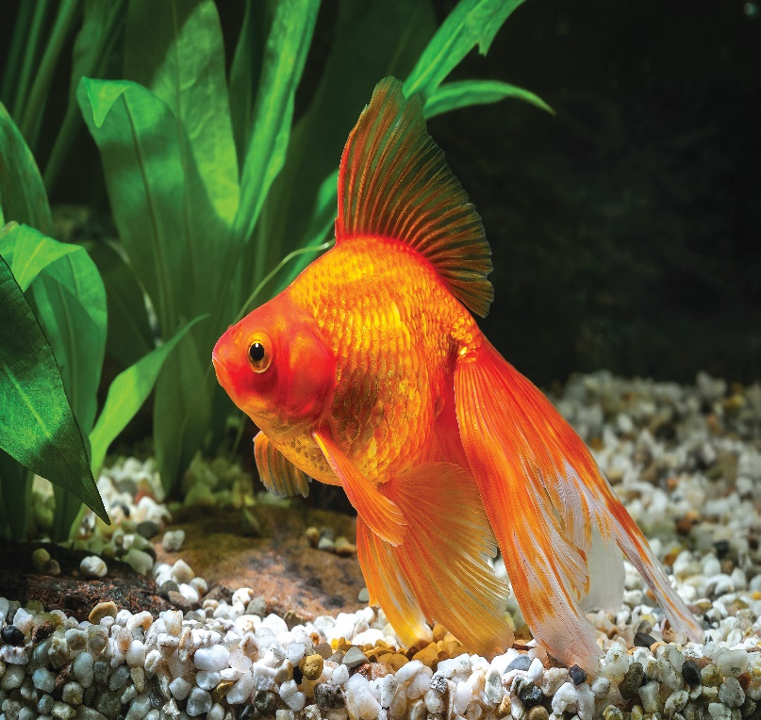
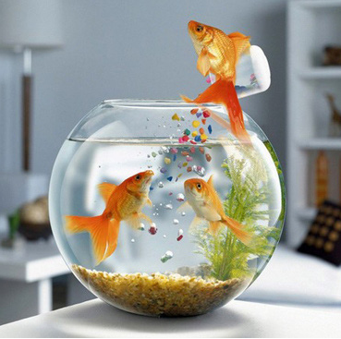
THẢO LUẬN
Bài hát nói về con vật gì?
Bài hát nói về con cá vàng
Cá vàng sống ở đâu?
Cá vàng sống dưới nước
Notes:
GV đặt câu cho HS trả lời

Slide 3
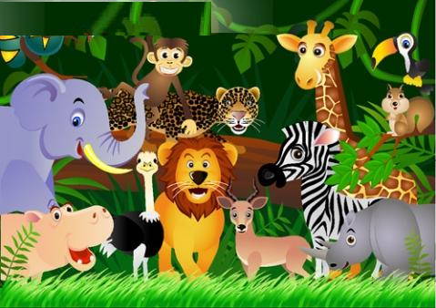
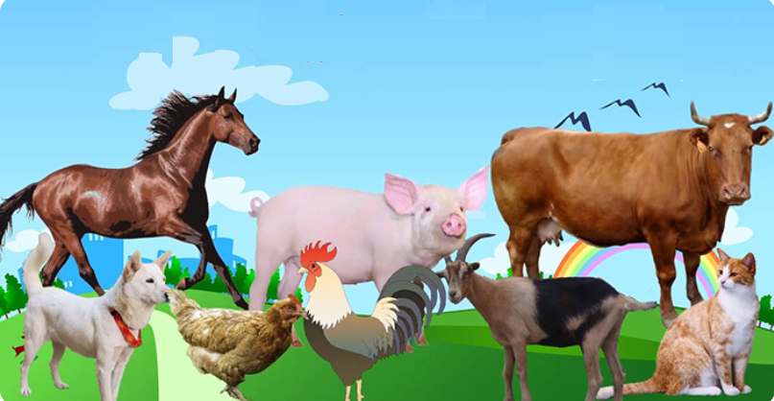
THẢO LUẬN
Kể tên một con vật mà em biết và nơi sống của con vật đó
Notes:
GV Giáo viên yêu cầu HS hoạt động nhóm đôi, kể cho bạn về 1 con vật mà em biết và nơi sống của con vật đó.
Giáo viên gọi 3-4 HS chia sẻ trước lớp và và từ đó dẫn dắt, nêu nhiệm vụ của bài học làm mô hình môi trường sống của động vật để giới thiệu về nơi sống của chúng

Slide 4
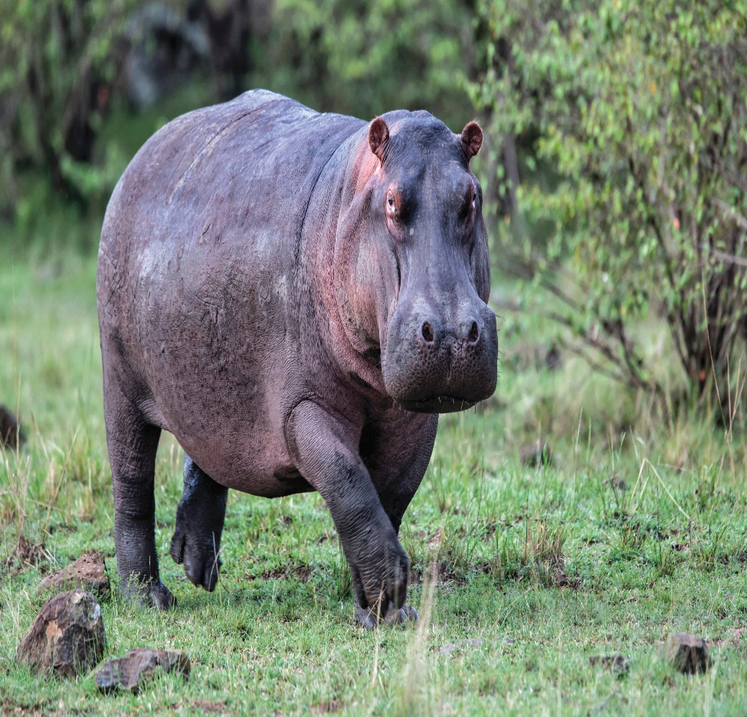
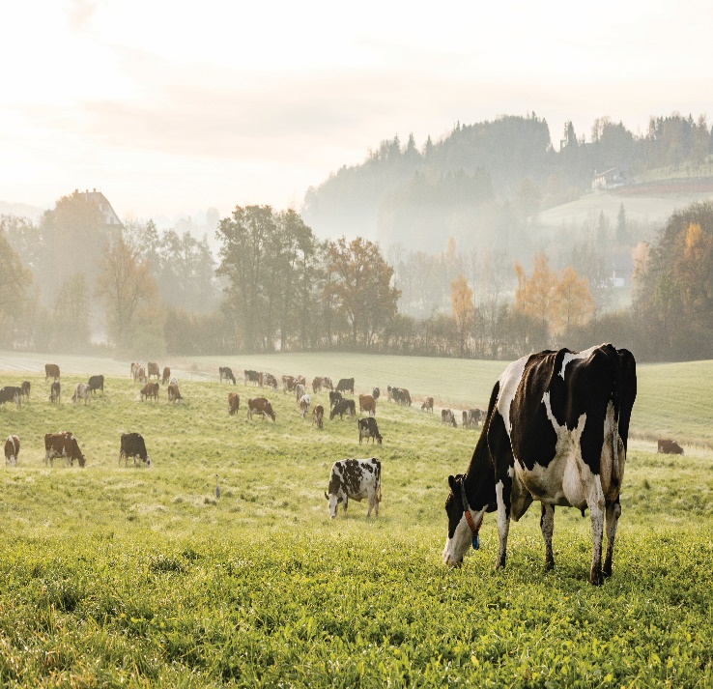
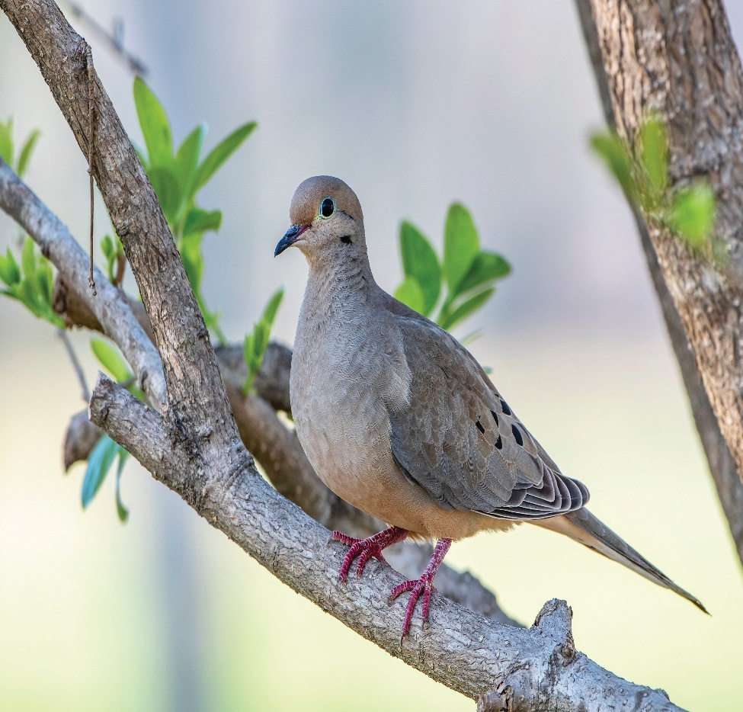
TÌM HIỂU NƠI SỐNG CỦA CÁC CON VẬT
Gọi tên các con vật và cho biết mỗi con vật sống ở đâu
Con hà mã
Con bò
Con chim
Sống trên thảo nguyên/đồng cỏ
Sống
trên cây
Sống ở đầm lầy
Notes:
Giáo viên tổ chức cho học sinh làm việc nhóm đôi, gọi tên các con vật, cho HS dự đoán xem các con vật vày sống ở đâu. Sau đó cGV đưa ra các phương án và cho HS nối con vât j và nơi sống của con vật với nhau

Slide 5
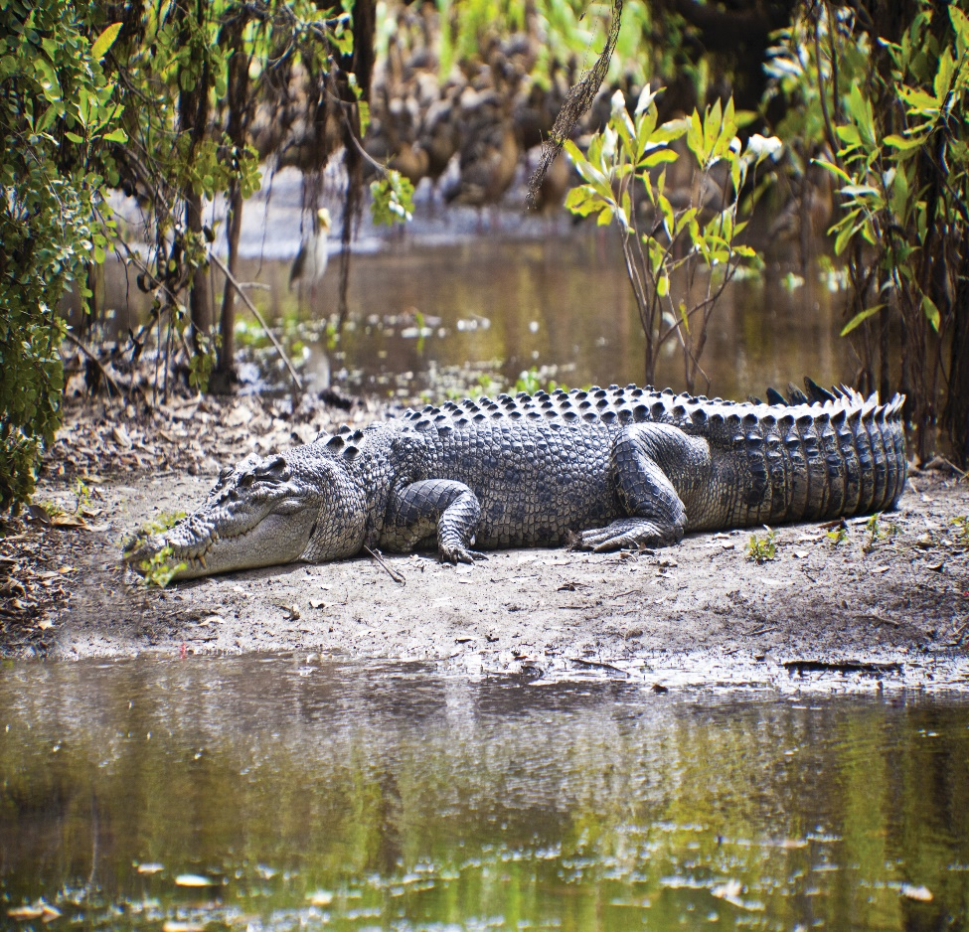
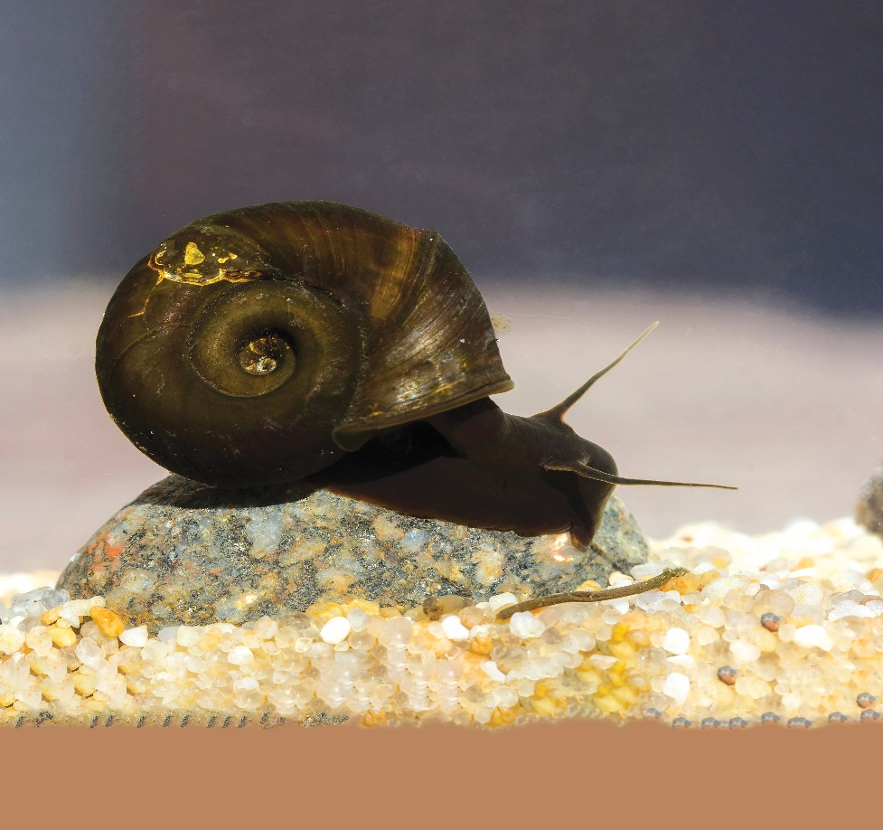
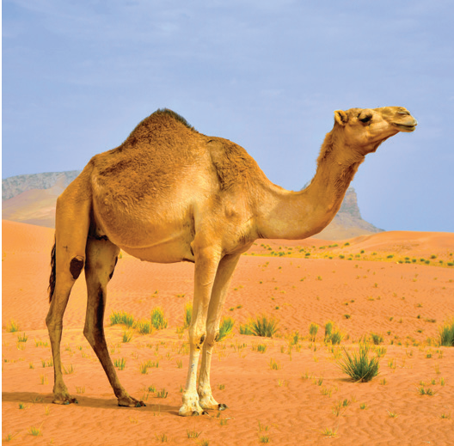
TÌM HIỂU NƠI SỐNG CỦA CÁC CON VẬT
Gọi tên các con vật và cho biết mỗi con vật sống ở đâu
Con cá sấu
Con ốc
Lạc đà
Sống trên
sa mạc
Sống trong hồ và trong rừng
Sống trên cỏ và sống dưới nước
Notes:
Giáo viên tổ chức cho học sinh làm việc nhóm đôi, gọi tên các con vật, cho HS dự đoán xem các con vật vày sống ở đâu. Sau đó cGV đưa ra các phương án và cho HS nối con vât j và nơi sống của con vật với nhau

Slide 6

TẠM BIỆT CÁC EM
Notes:
Trong quá trình dạy học, GV thường xuyên khuyến khích HS bằng các câu khen khi HS trả lời đúng

